Slide 2
DIODOS
Prof.: Giovanni Leopoldo Rozza

Slide 3
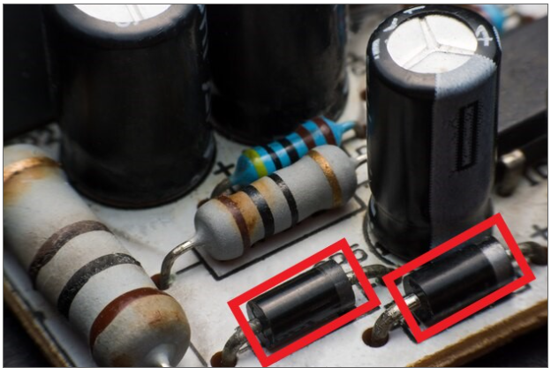
Introdução
Assim como os outros componentes apresentados, o diodo está presente em praticamente todos os projetos eletrônicos, sendo em seu modelo comum, zener, ou diodo emissor de luz, popularmente conhecidos como LEDs.
Em uma placa, o diodo comum pode ser encontrado com esse aspecto:

Slide 4
Introdução
Um diodo é um componente produzido com materiais semicondutores, dessa forma, o mesmo pode agir como um condutor ou um isolante de acordo com o sentido da corrente que percorre o seu corpo.
O diodo é um componente extremamente útil e age comumente como um retificador de circuito.
Em uma fonte de corrente alternada, há a oscilação entre as polaridades, o diodo por sua vez realiza a retificação bloqueando a passagem em um dos sentidos. Fazendo uma analogia, o diodo atua de forma semelhante a uma válvula de retenção hidráulica.

Slide 5
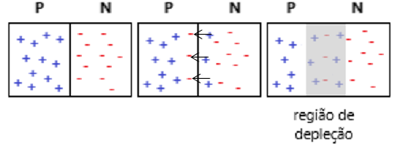
Introdução
Construtivamente falando, diodos são formados pela junção de cristais de silício contaminados com impurezas que um dos cristais tenham excesso de elétrons livres (lado N) e o outro falta de elétrons livres (lado P).
Após a união desses cristais acontecer, o corre a acomodação química entre eles na zona de junção, os átomos de P e N interagem entre si, criando átomos neutros, ou seja, sem carga. Essa região é chamchamada de região de depleção, onde não há a circulação de elétrons.

Slide 6
Introdução
Como consequência dessa região de depleção, o transporte dos elétrons para o cristal P é prejudicado, em razão disso uma queda de tensão é gerada na área, sendo de 0,3V para o diodo de germânio e 0,7V para o diodo de silício. Quando o diodo é alimentado, a tensão precisa ser superior para que essa barreira seja rompida.
Por isso dizemos que o diodo age como uma CHAVE, a tensão em seus polos precisa ser superior a um determinado valor para haver circulação de corrente.
Adicionalmente, se polarizarmos o diodo de forma reversa, não há circulação de corrente a menos que a tensão reversa aplicada seja maior que a tensão de ruptura (o que destruirá o semicondutor).

Slide 7
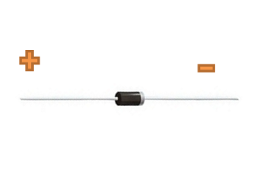
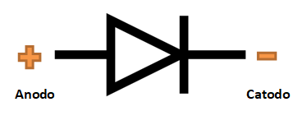
Introdução
A simbologia do diodo, que em um circuito é identificado da seguinte forma:
Sendo que na peça, o diodo conta com uma faixa prateada indicando o negativo (catodo), como pode ser visto abaixo:

Slide 8
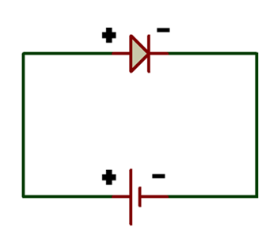
Introdução
É dito que o diodo está em polarização direta quando o polo positivo (P) do diodo é conectado ao polo positivo da fonte. Com essa configuração, haverá circulação de corrente caso a tensão direta aplicada no diodo seja maior que 0,7V (silício).

Slide 9
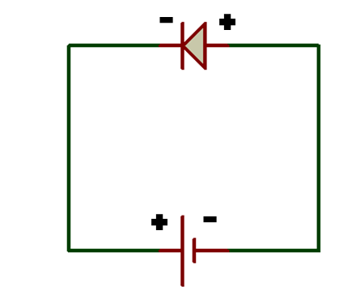
Introdução
Em contrapartida, quando o diodo é ligado com polarização inversa, com o polo positivo (P) ligado ao negativo da bateria, e o polo negativo (N) ligado ao positivo da bateria, não há formação de corrente pois a região de depleção aumenta, dificultando a movimentação dos elétrons.

Slide 10
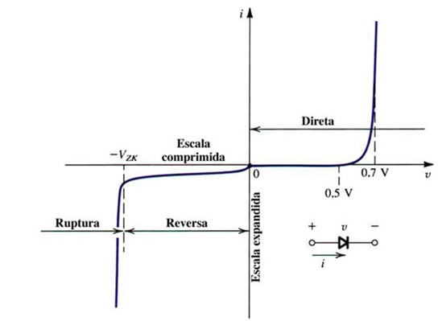
Introdução
Esse é o funcionamento de um diodo em condições ideais, agindo como condutor ou isolante, como demonstrado graficamente:
Como pode ser visto graficamente, em um diodo real, mesmo quando polarizado diretamente a condução da corrente máxima se inicia apenas quando a tensão da fonte é acima de 0,7V (queda de tensão natural do diodo de silício), sendo que no caso da tensão acima 0,5V há uma pequena corrente sendo conduzida.
Na polarização reversa há uma pequena corrente de fuga que é desprezível, além de permitir a condução reversa quando é atingida a tensão de ruptura do diodo.

Slide 11
Aplicações
Entre as principais funções do diodo, podemos citar a ação de retificação em um circuito, como chaveamento e proteção contra corrente reversa.
É sabido que a maioria dos eletrônicos funciona apenas com tensão contínua, um bom retificador de onda produzido com diodos será capaz de fazer essa retificação necessária para o correto funcionamento dos eletrônicos. Além disso, há alguns modelos de diodos voltados para diversos tipos de aplicações. Alguns modelos disponíveis no mercado são:

Slide 12
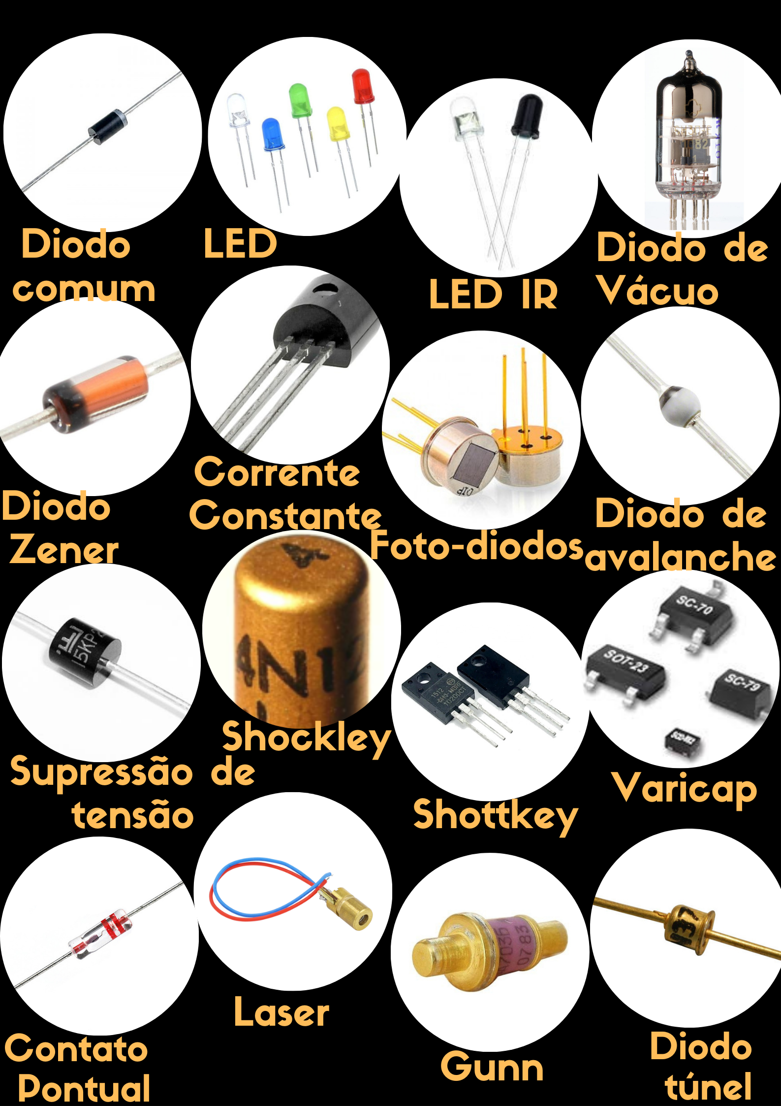
Tipos

Slide 13
Tipos
Diodo Comum/ Diodo de Pequeno sinal/Diodo de junção PN: Esse é o modelo mais comum de diodo, é basicamente o diodo em sua forma tradicional produzido com uma junção P-N, impedindo a passagem de corrente em um dos sentidos.
Diodo emissor de Luz (LED): LED é a abreviação para Diodo Emissor de Luz (Light Emitting Diode), esse tipo de diodo emite luz quando polarizado diretamente, a cor do LED pode ser variada de acordo com a fabricação.
LED Infravermelho (LED IR): Esse LED emite um sinal Infravermelho reconhecido pelo LED receptor infravermelho, esse sinal é invisível a olho nu.
Diodo de Vácuo/ Válvula Termiônica: A tecnologia para funcionamento desse diodo consiste no princípio de emissão de elétrons no caso do aquecimento à vácuo de um elemento, sendo que os elétrons continuam sendo atraídos pelo elemento, não sendo possível se deslocar no sentido reverso.
Diodo Zener: O diodo zener se comporta como um diodo comum quando polarizado diretamente, no entanto, quando polarizado reversamente o diodo age como um regulador de tensão. Quando atingida a tensão de ruptura, essa é mantida desde que a corrente seja superior a corrente mínima e inferior a máxima tolerada.

Slide 14
Tipos
Diodo de Corrente Constante: Como descrito pelo nome, o diodo desse tipo mantém a corrente constante independente da variação de tensão.
Foto-diodo: A função do foto-diodo é converter um sinal luminoso em um sinal elétrico, normalmente utilizado para medição de luz, sendo que a corrente gerada é diretamente proporcional a iluminação que incide.
Diodo de avalanche: O diodo de avalanche direciona a tensão excedente para o GND em um circuito, agindo como proteção.
Diodo de supressão de tensão (TVS): Esse modelo normalmente é utilizado como proteção contra descarga eletroestática, o funcionamento é semelhante ao do diodo zener. Quando submetido a um alto impacto de energia transitória, ele pode absorver a corrente de pico e a tensão rapidamente, protegendo o equipamento.
Diodo Schokley: Esse modelo é produzido com quatro camadas de semicondutores (PNPN), conduzindo apenas em uma direção quando a tensão definida pelo fabricante é ultrapassada, sendo que essa tensão é reduzida depois da condução.
Diodo Schottky: O diodo desse modelo é produzido com uma junção Metal-N, diferentemente do comum que é produzido com uma junção P-N, isso faz com que a queda de tensão entre os terminais do diodo seja inferior, além disso, a comutação ocorre mais rapidamente.

Slide 15
Tipos
Varicap ou Varactor: O varicap é um diodo que conta com capacitância variável, sendo proporcional a tensão ao qual é submetido.
Diodo de contato pontual: O diodo do tipo contato pontual conta com um fio de metal de pequeno diâmetro em contato com o cristal semicondutor, estes apresentam baixa capacitância e maior resistência.
Laser diodo: Esse é o laser mais utilizado em tecnologias como leitores de códigos de barras, fibras óticas, leitores de DVD.
Diodo Gunn: Produzido com Arsenieto de Gálio-N, quando esse modelo de diodo é submetido a uma tensão, é produzido um campo elétrico responsável pela formação de pulsos.
Diodo túnel: O diodo túnel recebeu esse nome porque funciona através do efeito túnel, ou tunelamento quântico. Com isso, o componente apresenta a corrente direta inversamente proporcional a resistência elétrica.

Slide 16
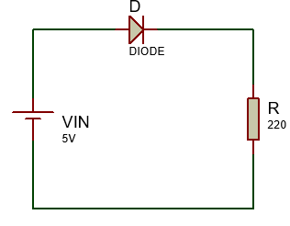
Cálculo de tensão corrente em circuitos usando diodo.
Se aplicado em um circuito, o diodo pode aparecer da seguinte forma:
Calcule a corrente e a tensão no resistor R

Slide 17
Cálculo de tensão corrente em circuitos usando diodo.
Calcule a tensão e a corrente circulando pelo resistor:
I = (Vin - VD) / R I = (5 - 0.7) / 220 I = 4.3 / 220 I = 0,01954A ou ≅ 20mA

Slide 18
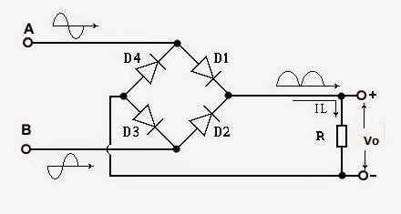
Cálculo de tensão corrente em circuitos usando diodo.
Em um circuito, os diodos também podem ser posicionados estrategicamente para uma configuração de retificação de onda completa, como pode ser visto abaixo:

Slide 19
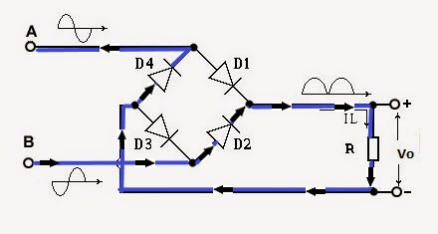
Cálculo de tensão corrente em circuitos usando diodo.
Quando a tensão alternada está em um sentido, a condução ocorre apenas entre dois diodos, como visto:
-
+

Slide 20
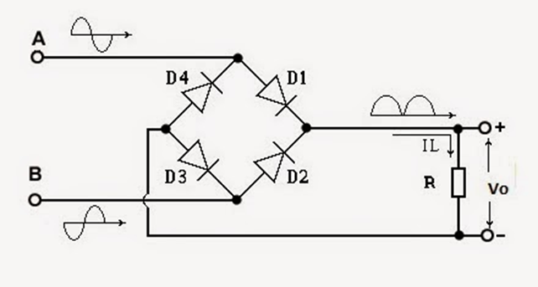
Cálculo de tensão corrente em circuitos usando diodo.
E quando o sentido da fonte é alternado, a condução ocorre entre os outros dois diodos, dessa forma (TENTEM FAZER):
+
-

Slide 21
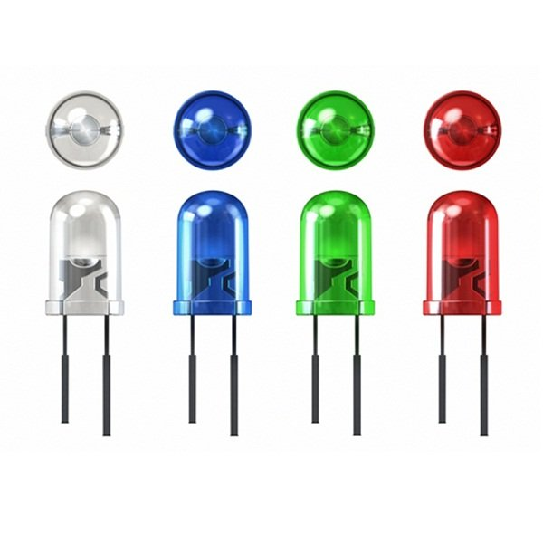
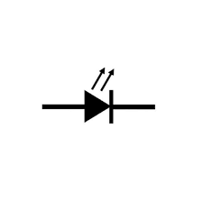
LEDs
Light Emitter Diode (Diodo emissor de luz) são diodos que quando percorridos por uma corrente elétrica e polarizados diretamente, são capazes de emitir luz.
Símbolo elétrico

Slide 22
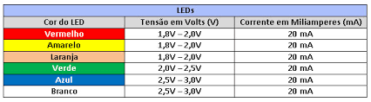
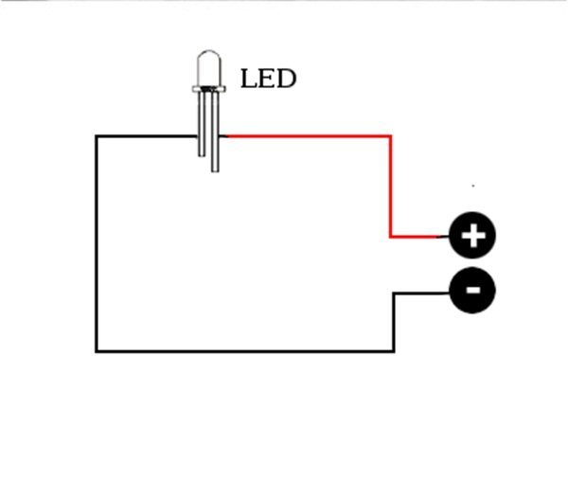
LEDs
Light Emitter Diode (Diodo emissor de luz) são diodos que quando percorridos por uma corrente elétrica e polarizados diretamente, são capazes de emitir luz.

Slide 23
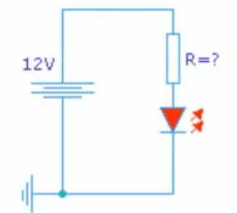
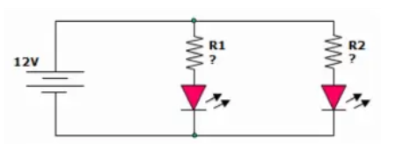
Exercícios
1) Qual o resistor que devemos colocar para evitar a destruição do LED?
Dados do LED: VF = 2,5V IF= 30mA
2) Qual a corrente drenada da fonte e quais os valores de R1 e R2?
Dados:
VLED = 2V
ILED = 30mA

Slide 24
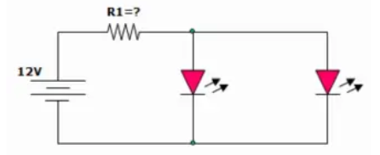
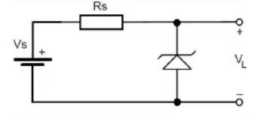
Exercícios
3) Dimensione o resistor para que os LEDs funcionem de forma adequada.
Dados:
VLED = 2V
ILED = 30mA
4) O diodo Zener tem Vz de 15V e Pz = 0,5W. Se Vs = 40V, qual o valor mínimo de Rs que impede que o diodo Zener seja destruído?

Slide 25
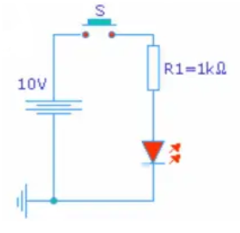
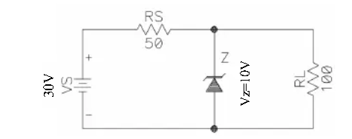
Exercícios
5) Verifique se o LED do circuito abaixo funcionará de forma adequada, quando fecharmos a chave S
Dados:
VLED = 2V
ILED = 10mA a 50mA
6) Qual a tensão na carga para cada uma das condições abaixo:
- diodo zener em curto
- diodo zener aberto
- resistor em série aberto
- resistor de carga em curto
- diodo zener e resistor série em curto

Slide 26
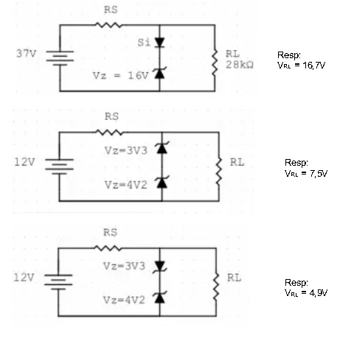
Exercícios
7) Qual será a tensão na carga (V_{RL} )
dos circuitos abaixo?

Slide 27
LEDs
7 Solução) Qual será a tensão na carga (V_{RL} )
dos circuitos abaixo?

